Slide 1
SOVĚTSKÁ KINEMATOGRAFIE
40. léta

Slide 2
VELKÁ VLASTENECKÁ VÁLKA A KINEMATOGRAFIE
Během Velké vlastenecké války pořad fungovaly různé kulturní organizace: pracovníci muzeí odváželi cenné exponáty a chránili je na nových místech, divadla a taneční školy evakuovali pokračovali ve zkouškách a hráli představní, filmové studie pokračují natáčet filmy.
Hlavní téma: válka.
Hlavní cíl: pozvednout ducha, propaganda optimismu a víra ve vítezství
Skoro všechny filmy agitační
Špatné podmínky pro natáčení
Průměrně 30 filmů za rok.
Natáčely se filmy o lásce a věrnosti.

Slide 3
VELKÁ VLASTENECKÁ VÁLKA A KINEMATOGRAFIE
Stěhování filmových studií:
Lenfilm a Mosfilm → Alma Ata (S. Ejzenštejn Ivan Hrozný, A.Pyrjev Poznali se v Moskvě (Свинарка и пастух), A. Stolper Očekávej mne (Жди меня))
Kijevské filmové studio a Oděské filmové studio → Taškent (A. Pyrjev V 6 hodin večer po válce (В 6 часов вечера после войны), Leonid Lukov Dva kamarádi (два бойца)) a Ašchabad
Sojuzdětfilm → Tadžikfilm
1943 – 1. sovětský film, který dostal cenu Oscar. Dokumentární film: Leonid Varlamov a Ilja Kopalin Razgrom Německych vojsk pod Moskvoj.

Slide 4
VELKÁ VLASTENECKÁ VÁLKA A KINEMATOGRAFIE
Po válce počet klesl na cca 10 ročně – СТАЛИНСКОЕ МАЛОКАРТИНЬЕ
Cíl povalečné kinematografie: dát lidem možnost si odpočinout od každodenních problému.
Filmy o neporazitelnosti sovětské armády. Ignorace ve filmu bídy a reálných problému, se kterými se setkávali lidé.
Zfilmování aktuálních děl populárních spisovatelů (A. Fadějev, B. Polevoj atd.)
Povinný happy-end a málo romantiky.
Dabované cizí snímky.

Slide 5
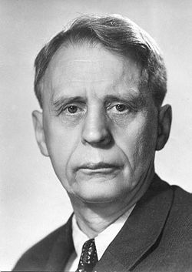
IVAN PYRJEV (1901-1968)
Sovětský herec, režisér a scenátista
Experimentální divadlo v Moskvě; hrál v inscenacích S. Ejzenštejna a V. Mejercholda
Konec 20. lét: začal natáčet své filmy: Postotonňaja ženščina (Посторонняя женщина, 1929), Gosudarstvěnnyj činovnik (Государственный чиновник, 1930), Děrevňa posledňaja (Деревня последняя, 1931).
Později vedl Mosfilm a byl redaktorem časopisu Искусство кино.

Slide 6
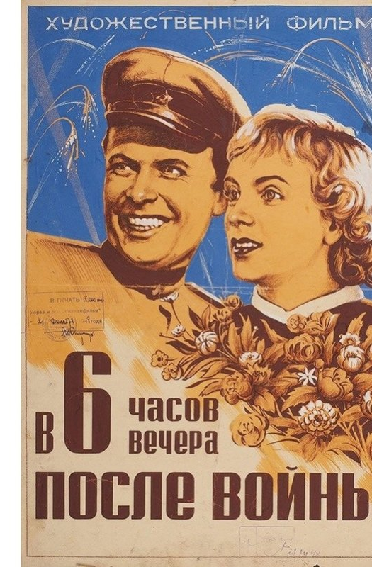
V 6 HODIN VEČER PO VÁLCE (1944)
Scenárista: Viktor Gusev
Hudba: T. Chrennikov
Hlavní role: manželka I. Pyrjeva Marina Ladyginová
Film o vítězství, i když tehdy se vůbec nevědělo, co bude po válce.
Prorocký film.

Slide 7
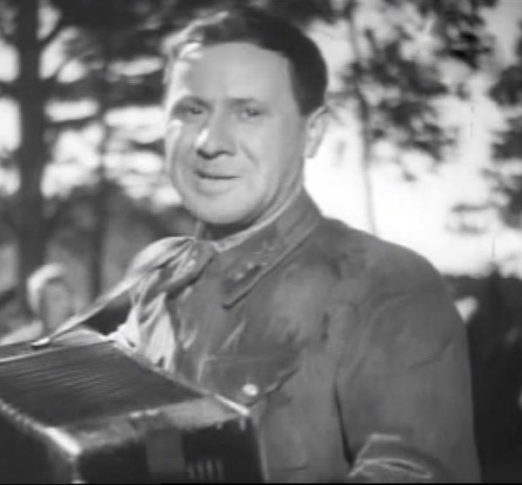
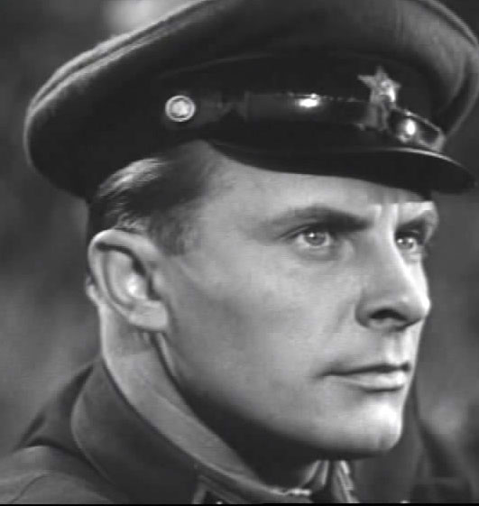
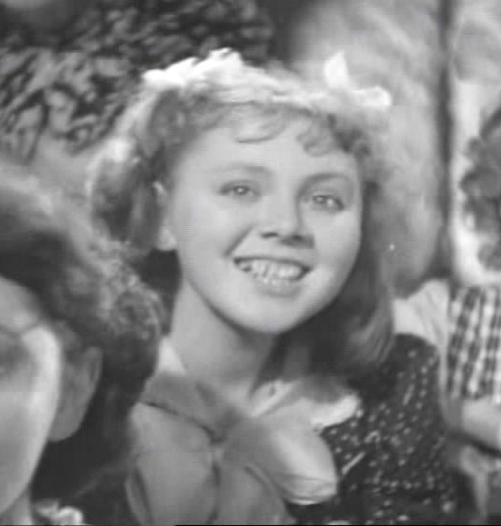
HLAVNÍ ROLE
Jevgenij Samojlov –
Nadporučík Vasilij Kudrjašov
Ariadna Lysaková –
Feňa,
kamarádka Vari
Marina Ladyninová –
Varja Pankovová
Ivan Lyuběznov
Poručík Pavel Děmidov

Slide 8
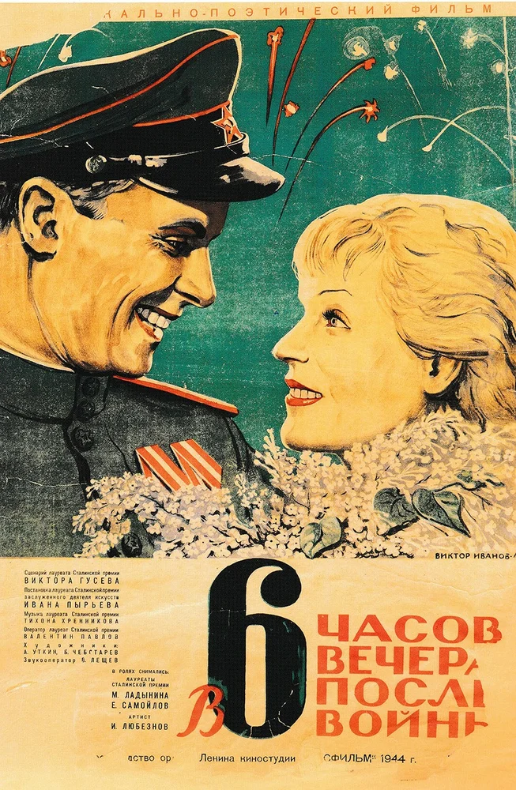
V 6 HODIN VEČER PO VÁLCE (1944)
Film: https://tvkultura.ru/video/show/brand_id/25736/episode_id/1209557/video_id/1190780/
hebo https://cinema.mosfilm.ru/films/35268/

Slide 9
ZADÁNÍ K FILMU
Charakteristika filmu a hlavních hrdinů
Původně hlavní hrdinka měla umřít a její sraz s nadporučíkem byl jen sen před smrtí. Proč tento konec byl z vašeho hlediska „nevhodný“?
Je ve filmu vyjádřena tragédie války? Pokud ano, jakým způsobem?
NAVÍC: Který český spisovatel použil výraz „v 6 hodin večer po válce“ jako první?

